Slide 1
1.3 计算机系统

Slide 2
目 录
计算机系统组成
计算机工作原理
中央处理器
存储器
基本输入/输出设备
总线、主板与接口

Slide 3
计算机系统组成
运算器
中央处理器
主机
控制器
只读存储器(ROM)
内存储器
硬件系统
可读写存储器(RAM)
外存储器：硬盘、光盘、软盘、U盘
外部设备
输入设备：键盘、鼠标、扫描仪等
输出设备：显示器、打印机、绘图仪
计算机系统
其他设备：网卡、声卡、显卡等
操作系统：Dos、Windows、Unix等
系统软件
程序语言处理系统
数据库管理系统
软件系统
服务程序：检查、诊断、排错
应用软件
通用应用软件：Offic、Photoshop等
专用应用软件：用户程序

Slide 4
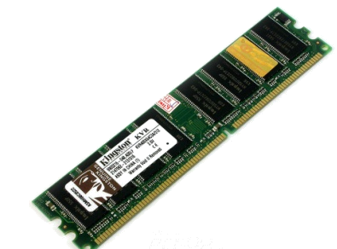
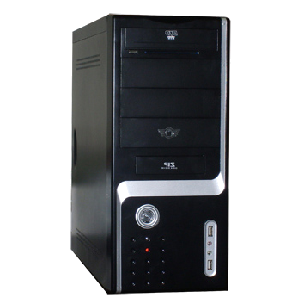
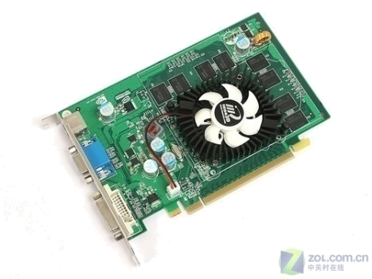
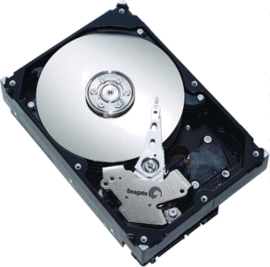
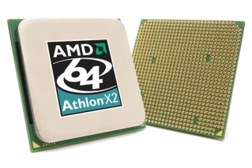
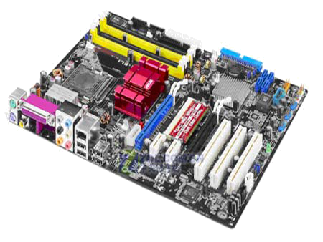
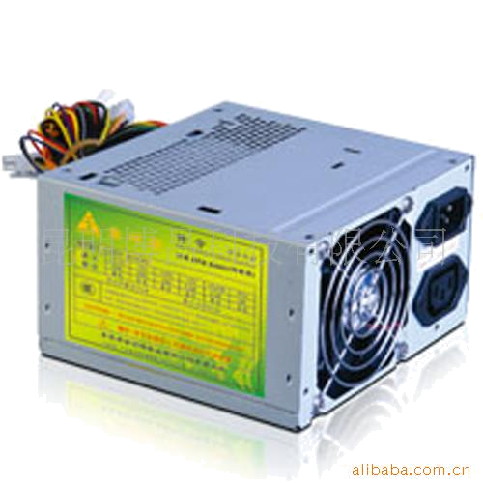
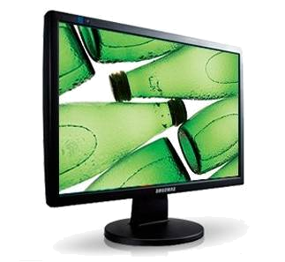
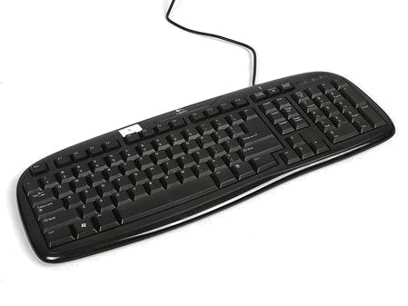
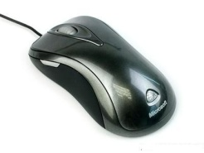
计算机系统组成
显示器
电源
主板
主机箱
鼠标
显卡
CPU
键盘
硬盘
内存

Slide 5
目 录
计算机系统组成
计算机工作原理
中央处理器
存储器
基本输入/输出设备
总线、主板与接口

Slide 6
计算机工作原理
冯·诺依曼理论：
计算机由存储器、运算器、控制器、输入设备和输出设备5大部分组成。
输入设备
存储器
输出设备
协调和指挥整个计算机系统有条不紊地工作，自动执行程序。
存数据
取数据
取指令
控制命令
控制命令
算术逻辑单元
运算器
控制器
累加器
状态寄存器
通用寄存器
中央处理器
计算机系统的基本结构

Slide 7

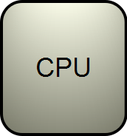
计算机工作原理
在微型计算机系统中，CPU、存储器、输入/输出设备等各部件通过总线相互连接，由CPU控制各部件对总线的使用权。
地址总线(AB)
数据总线(DB)
控制总线(CB)
存储器
I/O接口
······
I/O设备
······
计算机总线结构示意图

Slide 8
计算机工作原理
数据总线
地址总线
控制总线
Data Bus，简称DB
用来在CPU、存储器、I/O接口之间传送指令或数据
双向三态形式的总线
Address Bus, 简称AB
用于传送地址，通过地址总线传送CPU发出的地址信息，以访问被选择的存储器单元或I/O接口电路。
地址总线是单向三态的，地址只能从CPU向外传送，
地址总线位数决定CP小。
Control Bus, 简称CB
用来传送各种控制信号，控制信号的传送方向由具体控制信号而定，一般是双向的。
控制总线的位数需根据系统的实际需要而定，一般受CPU的控制功能和引脚数目的限制

Slide 9
目 录
计算机系统组成
计算机工作原理
中央处理器
存储器
基本输入/输出设备
总线、主板与接口

Slide 10

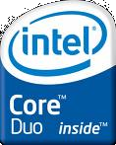

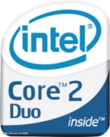
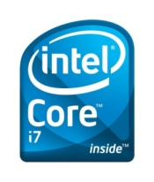



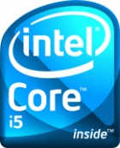
中央处理器
中央处理器（Central Processing Unit，简称CPU）是整个计算机的核心，它由控制器和运算器两部分构成。CPU的性能在很大程度上决定了计算机品质的好坏、运算速度等，即所配置的计算机的性能。

Slide 11


中央处理器
位数越多，主频越高，信息流动就越快，处理问题的能力就越强，CPU的性能越好。这就好比，公路越宽，车速越快，在单位时间内通过的车就越多，且不容易堵车。
指CPU的时钟频率，单位是GHz（或MHz），用来表示CPU运算、处理数据的速度，是CPU性能表现的一个方面。
指其核心电路数据总线的宽度。例如：8080/8085为8位CPU，8086/8088为16位CPU，80386为32位CPU ……
主频
位宽

Slide 12
目 录
计算机系统组成
计算机工作原理
中央处理器
存储器
基本输入/输出设备
总线、主板与接口

Slide 13
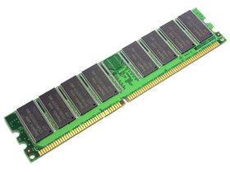
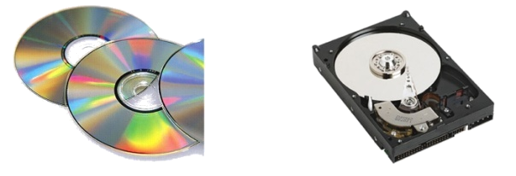

存储器
存储器是计算机的记忆体，用来存放数据和程序，是组成计算机的必不可少的设备之一。
 | 内存储器 |  | 外存储器
功能 | 存放当前正在运行或待处理的程序、数据等 |  | 存放计算机中暂时不用或需要长期保存的程序、数据等
分类 | ROM | RAM
特点 | 只读不写，断电后信息不会丢失 | 随时读写，断电信息全部丢失
图例

Slide 14
目 录
计算机系统组成
计算机工作原理
中央处理器
存储器
基本输入/输出设备
总线、主板与接口

Slide 15


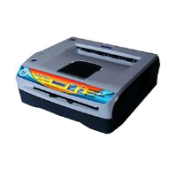

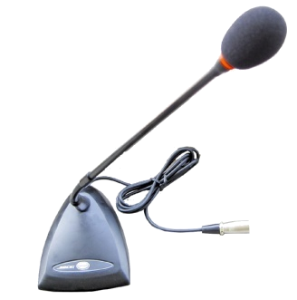
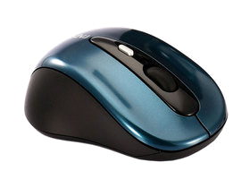
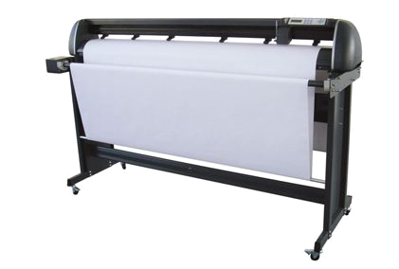
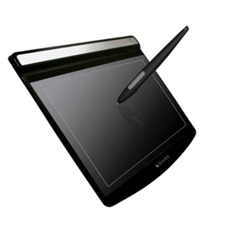
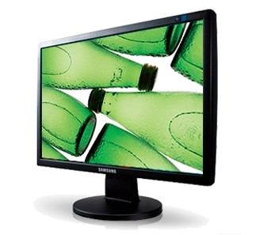
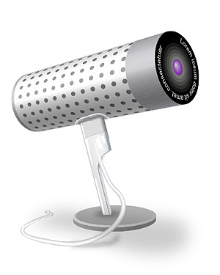
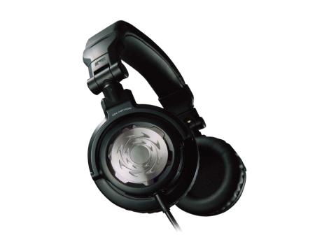
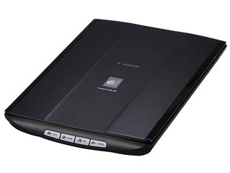
基本输入输出设备
计算机的基本输入/输出设备，通称为I/O设备，是计算机与外界进行沟通的信息枢纽。
任何由计算机处理的原始数据、现场采集的信息以及程序本身都必须经输入设备才能送至计算机；计算机处理信息的结果必须经输出设备转换成人们能识别的信息，才能为人们所利用。
输入设备
输出设备

Slide 16
目 录
计算机系统组成
计算机工作原理
中央处理器
存储器
基本输入/输出设备
总线、主板与接口

Slide 17
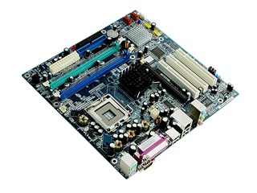
主板
主板又称为系统板、主机板，安装在机箱内，是计算机的最基本、最重要的部件之一，是计算机中各设备相互连接的桥梁。
计算机通过主板将CPU等各种器件和外部设备有机地结合起来形成一套完整的系统。计算机在正常运行时对系统内存、存储设备和其它I/O设备的控制和驱动都必须通过主板来完成，因此计算机的整体运行速度和稳定性在相当程度上取决于主板的性能。
接口
安装插槽

Slide 18
总线
总线是由导线组成的一组传输线，是计算机系统中各功能部件之间相互连接的数字通信机构，一个计算机可包含一个或多个总线，把处理器、存储器，以及I/O设备相互连接起来。
两两连线需要n(n-1)/2根线，接线错综复杂。
处理器
音频
处理器
音频
视频
存储器
视频
存储器
输入
输出
输入
输出

Slide 19
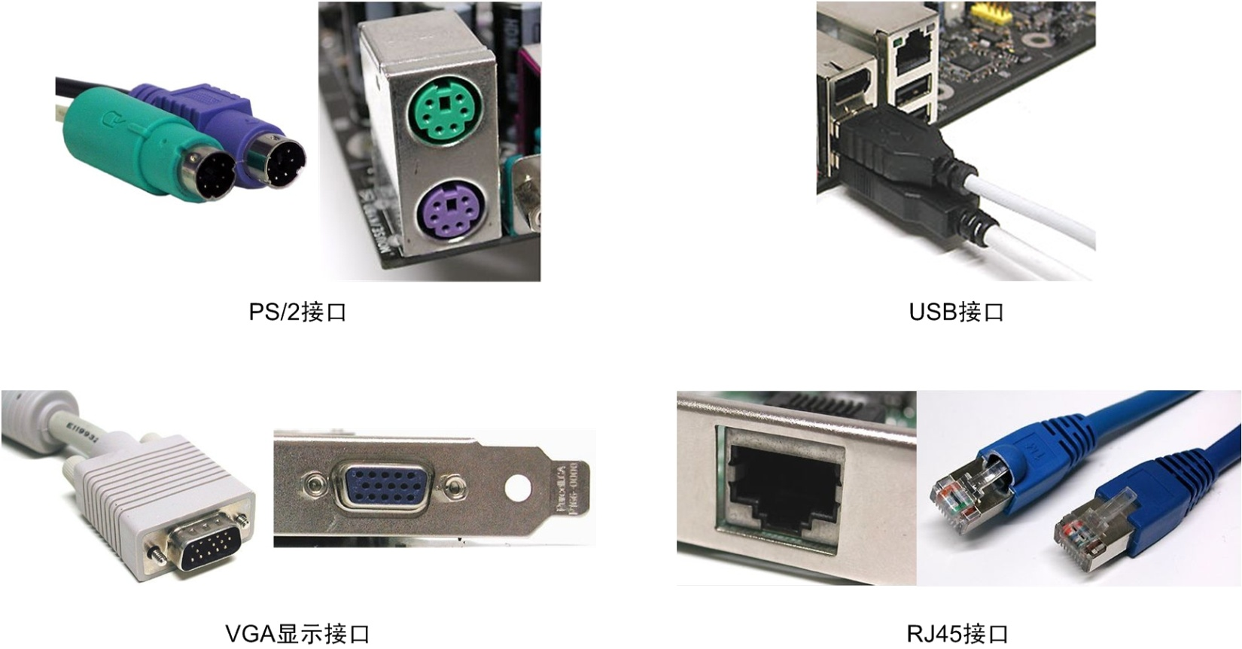
接口
在计算机硬件系统中，主机的各个部件通过总线相连接，外部设备通过相应的接口电路再与总线相连接。采用总线结构便于部件和设备的扩充；使用统一的总线标准，不同设备间互连将更容易实现。

